Slide 1
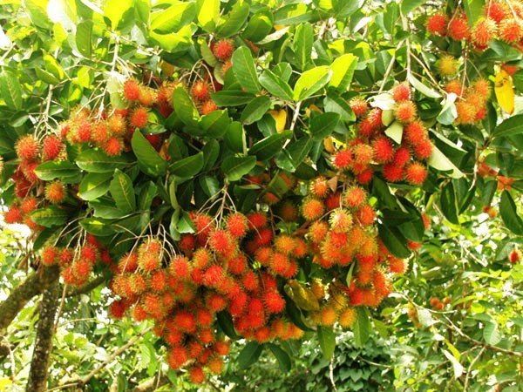
Thứ……ngày…..tháng…..năm…….
TIẾNG VIỆT
Bài 11: CHỢ NỔI CÀ MAU
Miệt vườn: Vùng đất phù sa trồng cây ăn quả ở Đồng bằng Sông Cửu Long.

